Slide 1


Application Episcène
Etat d’avancée du projet
3 octobre 2017

Slide 2
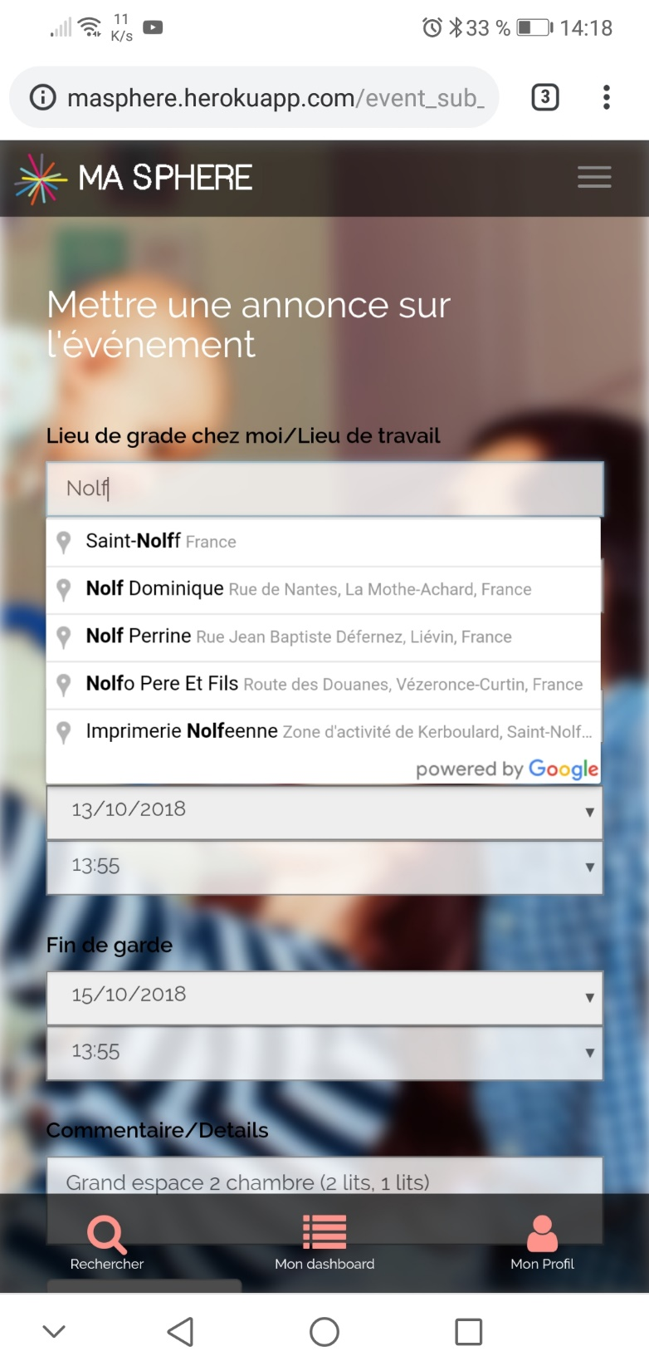
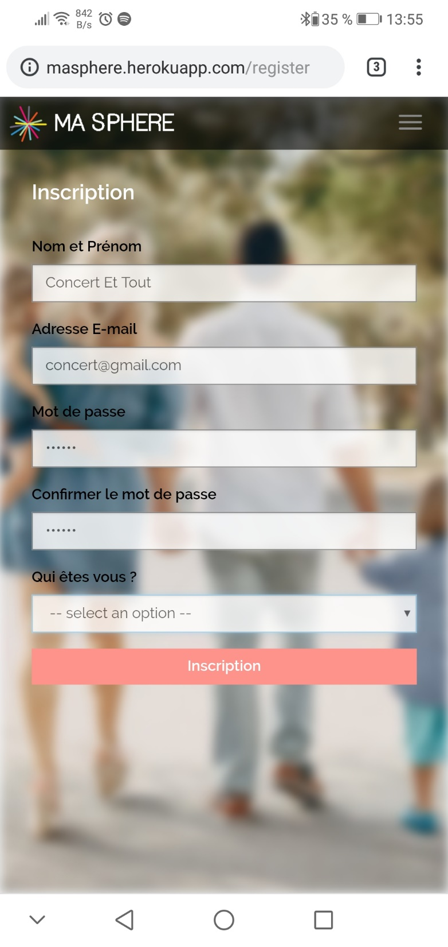
Géolocalisation
Personnalisation

Slide 3
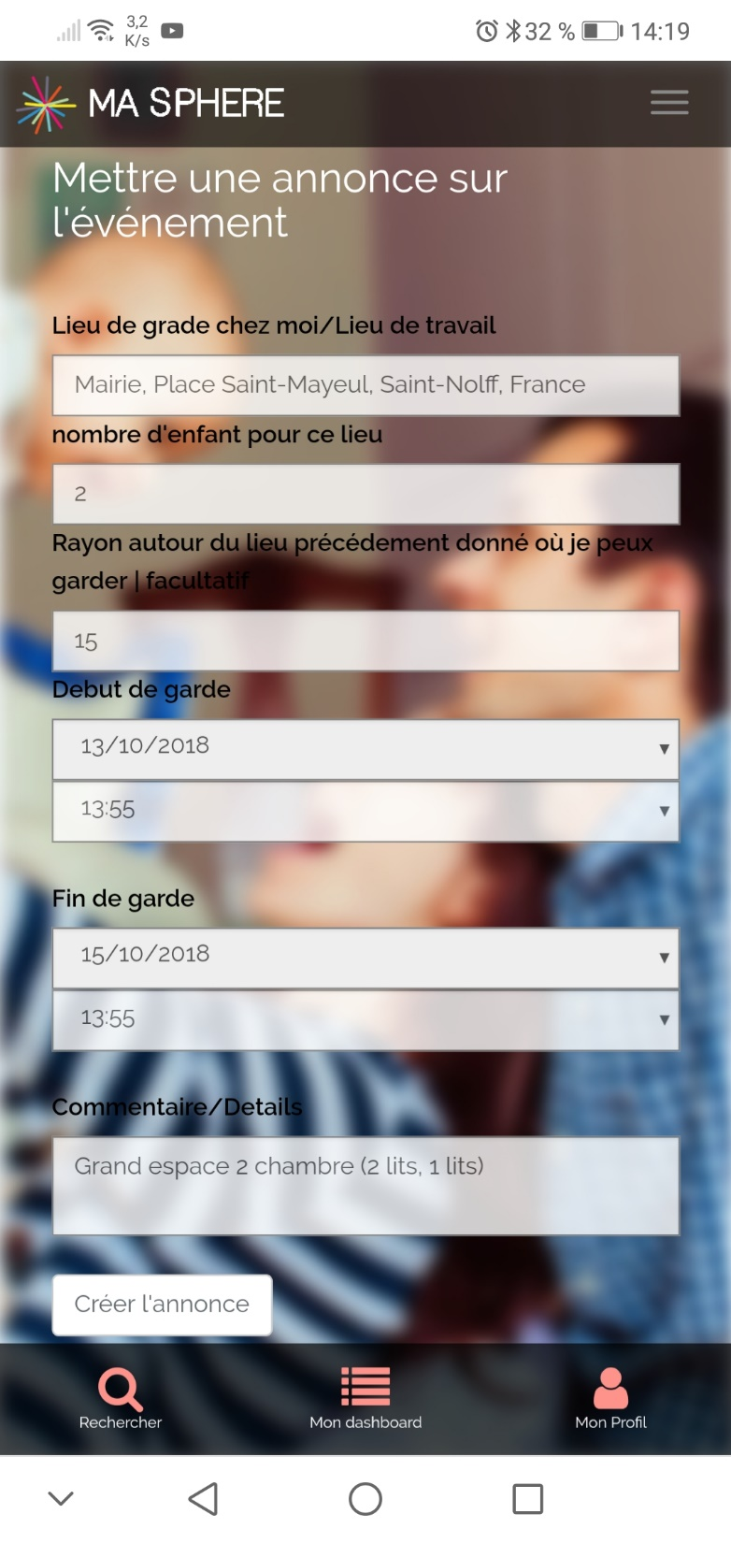
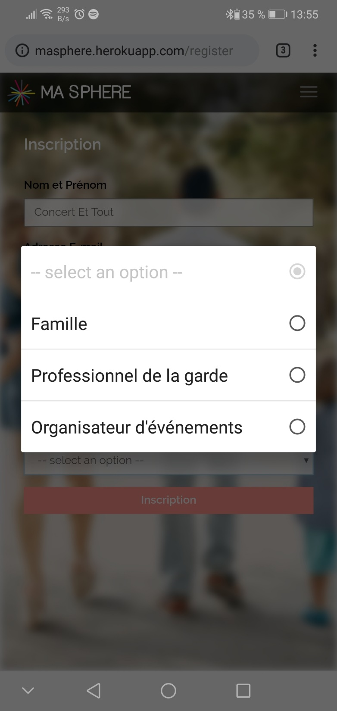
Une application adaptée aux professionnels et aux usagers

Slide 4
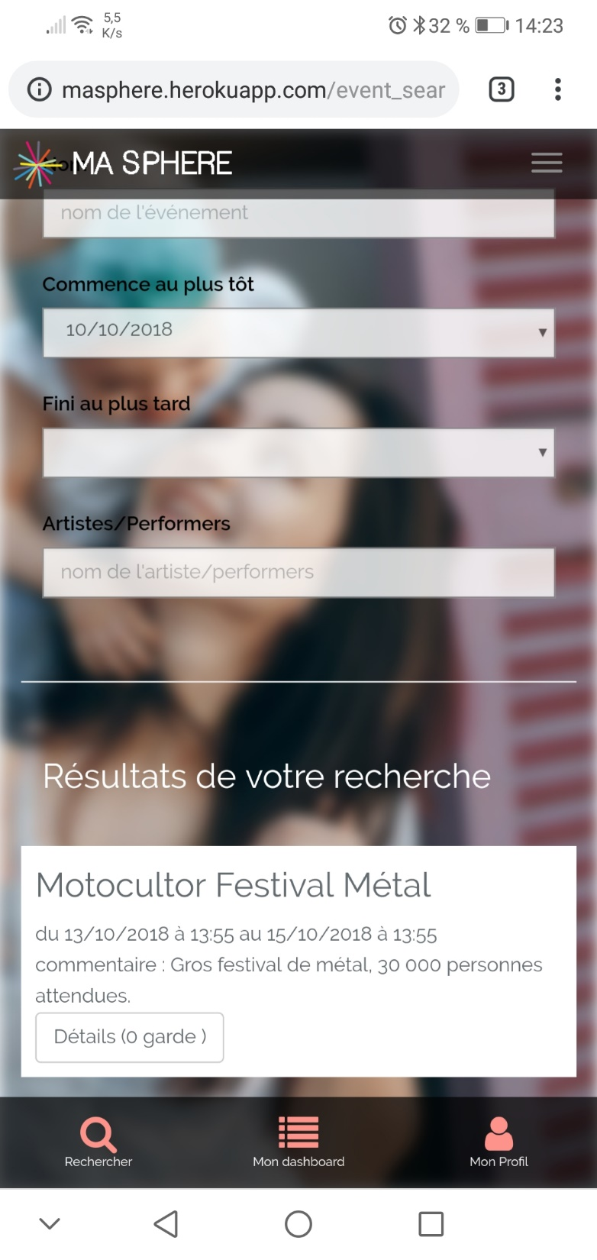
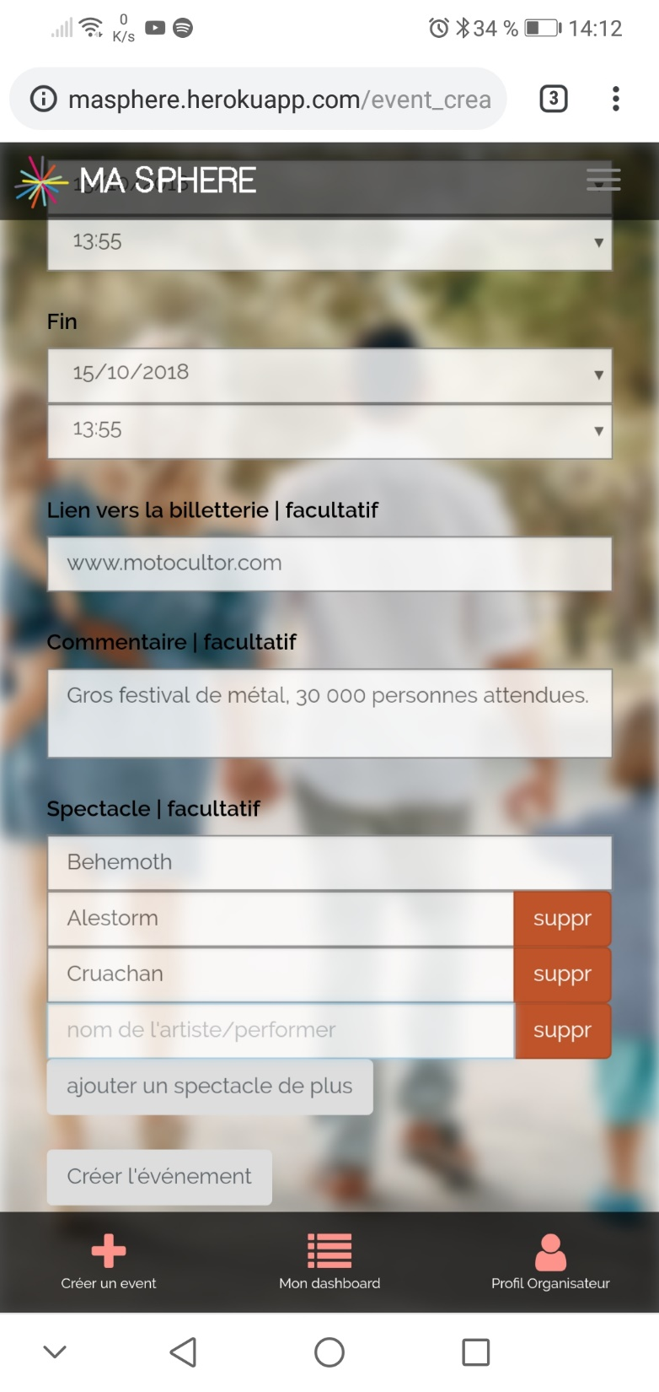
Mise en relation des besoins et des possibilités de garde d’enfants sur des événements spécifiques

Slide 5
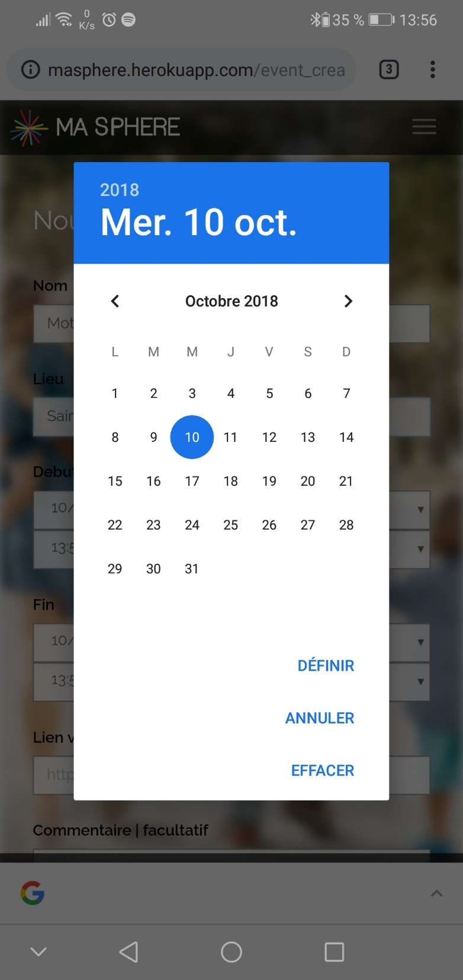
Des outils simples d’utilisation

